Slide 1
Природа и наша безопасность
УМК " Школа России" окружающий мир, 3 класс, часть 2

Slide 2
Летом Витя пошёл в лес. Была жаркая погода, на небе появились тёмные тучи. Он нашёл много незнакомых грибов и ярких ягод, поел их, искупался в незнакомом озере, а потом попал под грозу и спрятался под высоким дубом
Какие ошибки вы нашли?

Slide 3
Тема урока: «Природа и наша безопасность»
Цель: Узнать, какие опасности есть в природе, научиться их распознавать и правильно действовать

Slide 4
4
Во время грозы можно прятаться под высоким деревом?
Все красивые ягоды в лесу съедобны?
Укус маленького клеща может быть очень опасен?
Если встретил в лесу змею, нужно убегать?
Собака, которая не лает, всегда безопасна?

Slide 5


5
Волки
Змеи
Ядовитые
грибы
«Опасности
в природе»
Ядовитые
растения
Гроза
Клещи

Slide 6
Становимся экспертами!
Список тем для групп:
Гроза (Правила поведения во время грозы)
Ядовитые растения и грибы (Как избежать отравления?)
Опасные животные: клещи и змеи (Правила защиты от укусов)
Опасные животные: собаки (Что делать при нападении?)
Солнце и водоёмы (Чем опасны жара и незнакомые водоёмы?)

Slide 7
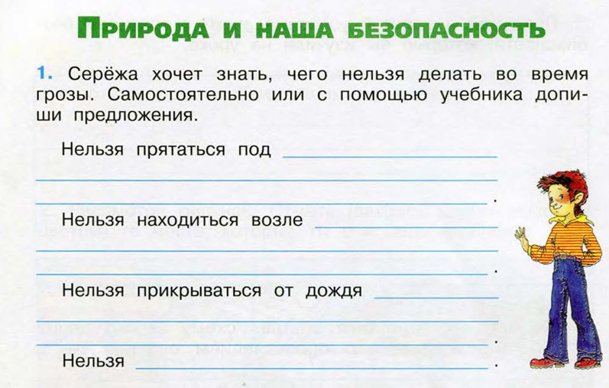

Slide 8
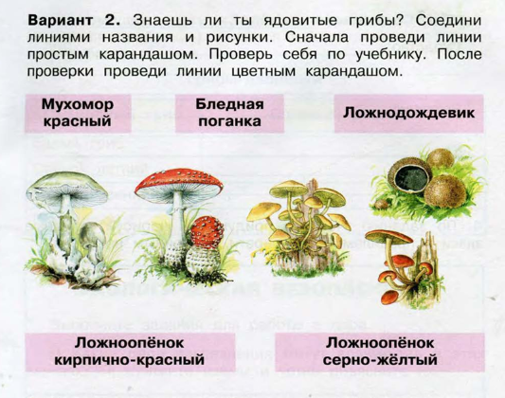

Slide 9
9
Во время грозы можно прятаться под высоким деревом?
Все красивые ягоды в лесу съедобны?
Укус маленького клеща может быть очень опасен?
Если встретил в лесу змею, нужно убегать?
Собака, которая не лает, всегда безопасна?

Slide 10


